Slide 1
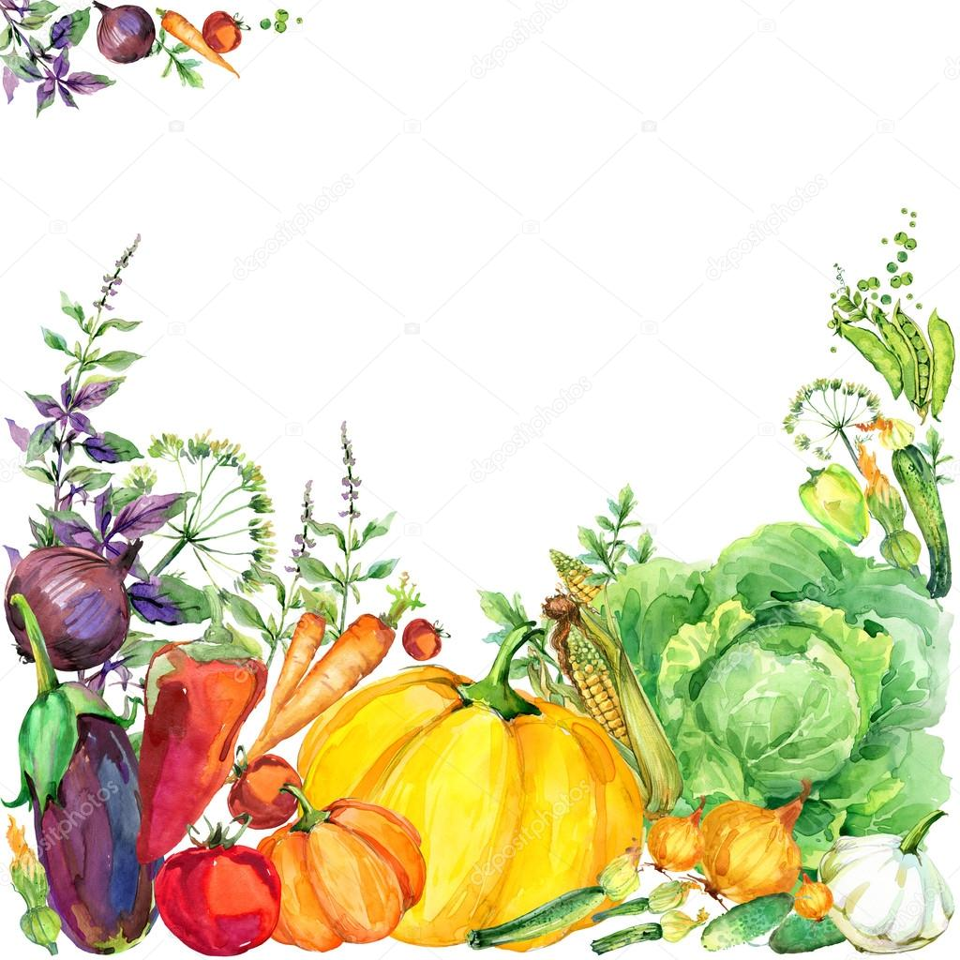
Дидактическое пособие по развитию речи в младше-средней группе
«СОЛНЫШКО»
ОВОЩИ, ФРУКТЫ, ЯГОДЫ
ЧТО ГДЕ РАСТЁТ?
ВОСПИТАТЕЛЬ Горшенина Е.Ю.

Slide 2

Цель: закрепление знаний об овощах и фруктах, местах их произрастания; развитие мелкой моторики пальцев рук. Задачи: Развивать речь детей, активизировать в речи детей понятия «овощи», «фрукты», «ягоды» закрепить названия овощей и фруктов, ягод. Закреплять представления детей о том, что из овощей варят овощные супы (борщ, щи), а из фруктов , ягод - компоты; Развивать навыки сравнения предметов. Развивать слуховое и зрительное внимание, память. Пособие предназначено для групповых и индивидуальных занятий с детьми в возрасте 4-5 лет.

Slide 3
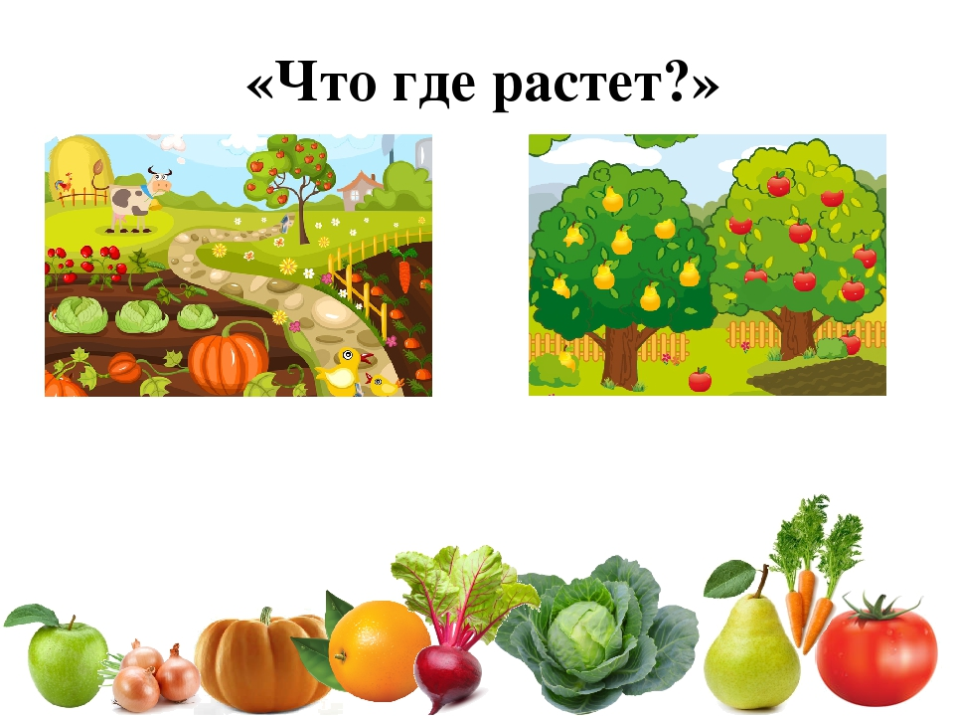
в огороде в фруктовом саду

Slide 4
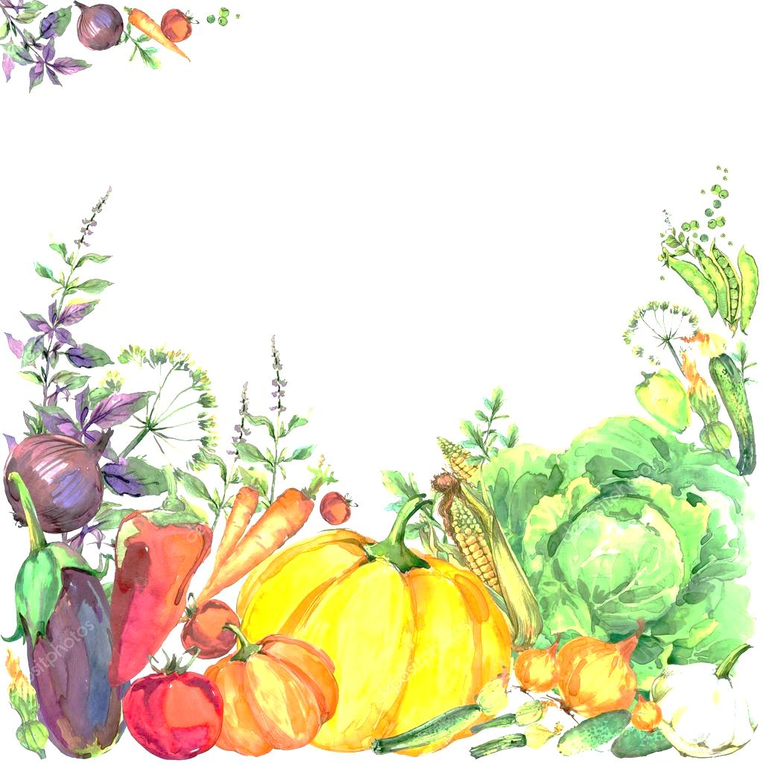
Дидактическая игра « Что где растет?» Цель: - закрепление представлений об овощах и фруктах Задачи: повышать уровень познавательной активности и интеллекта ребёнка, интерес, внимание к окружающим предметам -совершенствовать грамматический строй речи, умение отвечать на вопросы, выстраивать ответы логически правильно, развивать слуховое и зрительное внимание, логическое мышление, память, мелкую и общую моторику, пространственную ориентировку, развивать умение отгадывать загадки Описание игры Детям раздаются картинки с овощами и фруктами.Воспитатель читает текст с загадками дети рассматривают свои карточки и если среди них найдется овощ, фрукт являющийся отгадкой, то ребенок должен дать правильный ответ на загадку и поместить карточку либо на грядку в огород, либо на дерево в сад. Игра продолжается пока дети не посадят все овощи и не повесят фрукты Физкультминутка « В нашем огороде» ( все дети выполняют упражнения, а те,у кого в руках находится карточка с соответствующим и овощами, фруктами, услышав название поднимают вверх, показывают остальным играющим МЫ ХОДИЛИ В ОГОРОД, СОБИРАЛИ ВСЕ В МЕШОК ,СПРАВА (картошка,овощи фрукты) СЛЕВА морковь(о.Ф.) ПРЯМО кабачок ВСЕ СЛОЖИЛИ В МЕШОК. НА СПИНУ ЗАБРОСИЛИ. РАДОВАЛИСЬ ПОДАРКАМ ОСЕНИ

Slide 5
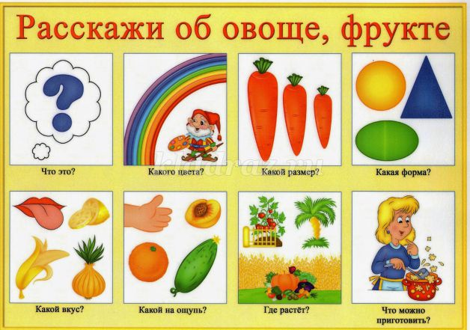

Slide 6
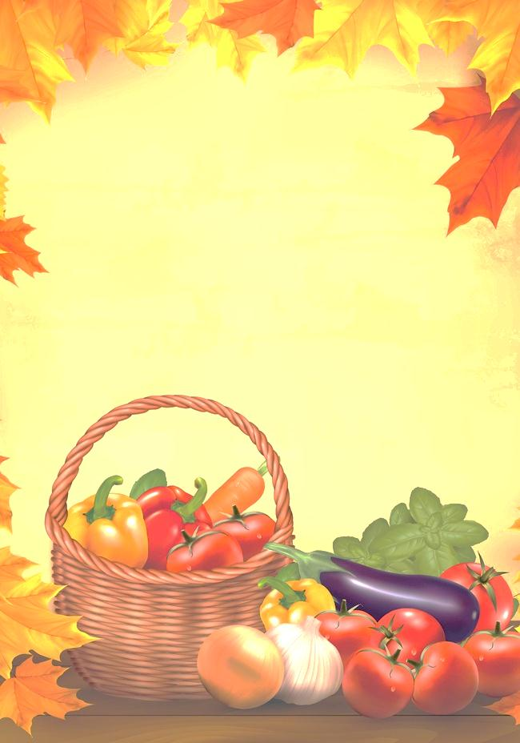
Дидактическая игра « Помоги повару сварить суп и компот» ЦЕЛЬ: научить детей различать овощи и фрукты правильно их называть. ЗАДАЧИ: развивать мышление, внимание, память ,речь детей, учить отличать овощи от фруктов. ХОД ИГРЫ: Играть могут от одного до четырех игроков. На столе лежат карточки с изображением кастрюль, на одной написано суп, на другой компот. Воспитатель объясняет , что поваренку Ване нужно помочь сварить суп и компот. Дети сами выбирают карточки с изображением кастрюли ( суп, компот). Задания можно усложнять, например какой суп сварил поваренок Ваня ( щи, борщ итд)

Slide 7
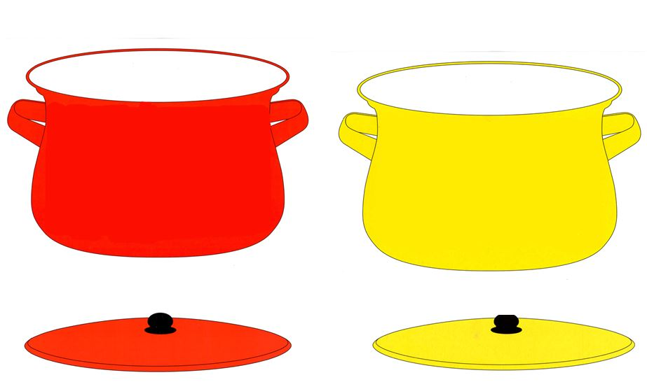
Суп Компот

Slide 8
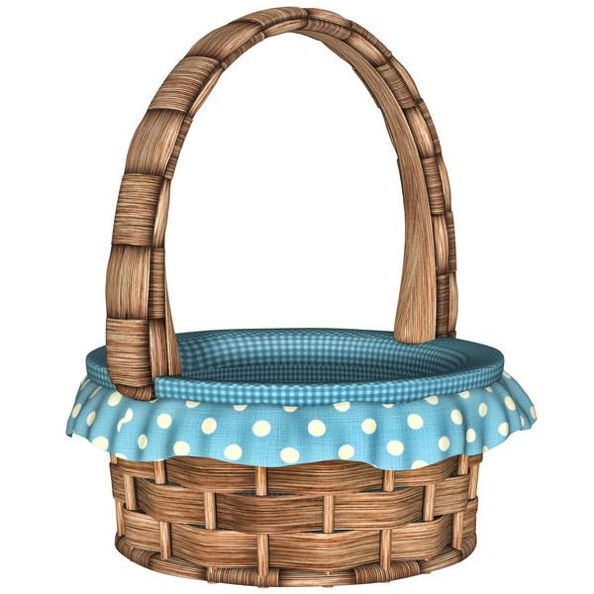
Собери овощи и фрукты в корзинки

Slide 9
Дидактическая игра «Собираем урожай в корзинки» ЗАДАЧИ: - продолжать закреплять представления детей об овощах и фруктах, различать по внешнему виду и называть их - развивать слуховое и зрительное внимание, память - воспитывать любовь к природе. ХОД ИГРЫ Жили были дед и баба. И был у них прекрасный сад и большой огород, где росло много фруктов и овощей. Наступила осень. Пришла пора собирать урожай. Взял дед корзинку и пошёл в огород. Взяла баба корзинку и пошла в сад Уродился богатый урожай. Поможем бабушке собрать фрукты, а дедушке овощи( дети находят сюжетные картинки овощей и фруктов , складывают их в корзинки. При этом дети называют (овощ, фрукт) форму, цвет.

Slide 10
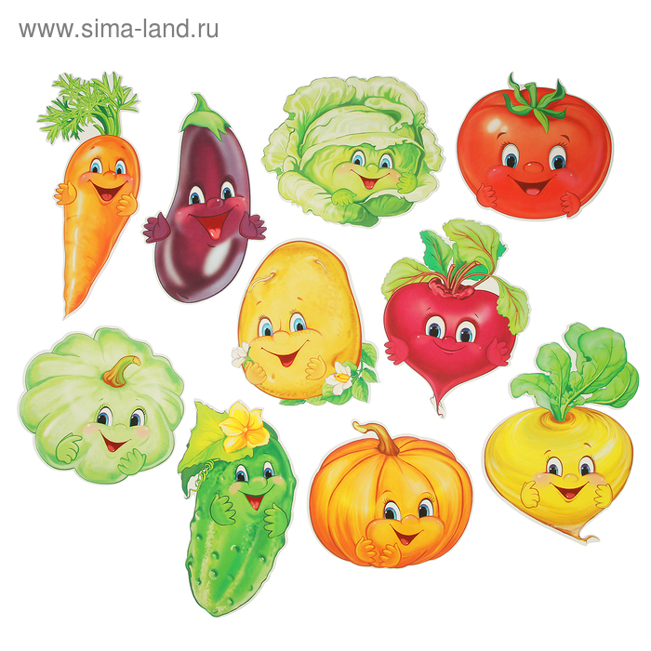

Slide 11
